Slide 2
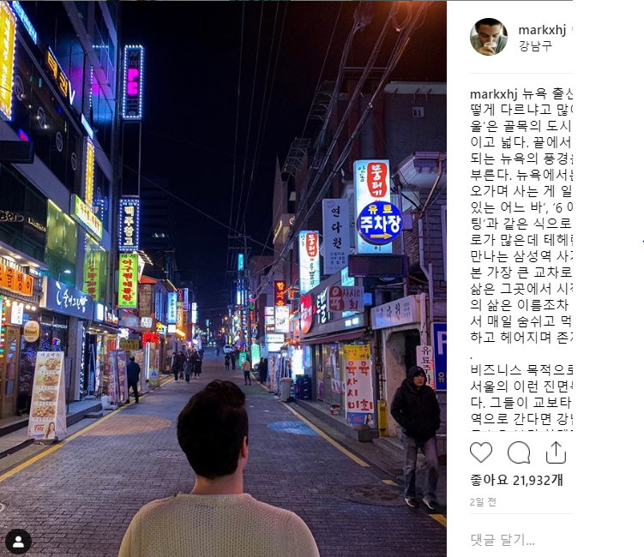
“… 강남과 강북 어떤 동네든 이름 없는 구불구불한 골목길은 늘 존재한다. ”
“딱 한 대의 차만 지나갈 수 있을 만큼 좁은 골목길, ”
“걸어가는 앞 사람에게 조심하라 빵빵거리는 택시 아저씨, ”
“늦은 밤 편의점 앞 플라스틱 테이블에서 맥주를 즐기는 사람들, ”
“비 오는 날 물로 첨벙거리는 길모퉁이, 한겨울 얼음으로 뒤덮인 미끄러운 빙판길,”
“출근길 전쟁터와 흡사한 복잡한 거리의 모습 등. ”
“이것이 진짜 서울이다.”
-Instagram Mark Tetto-

Slide 3
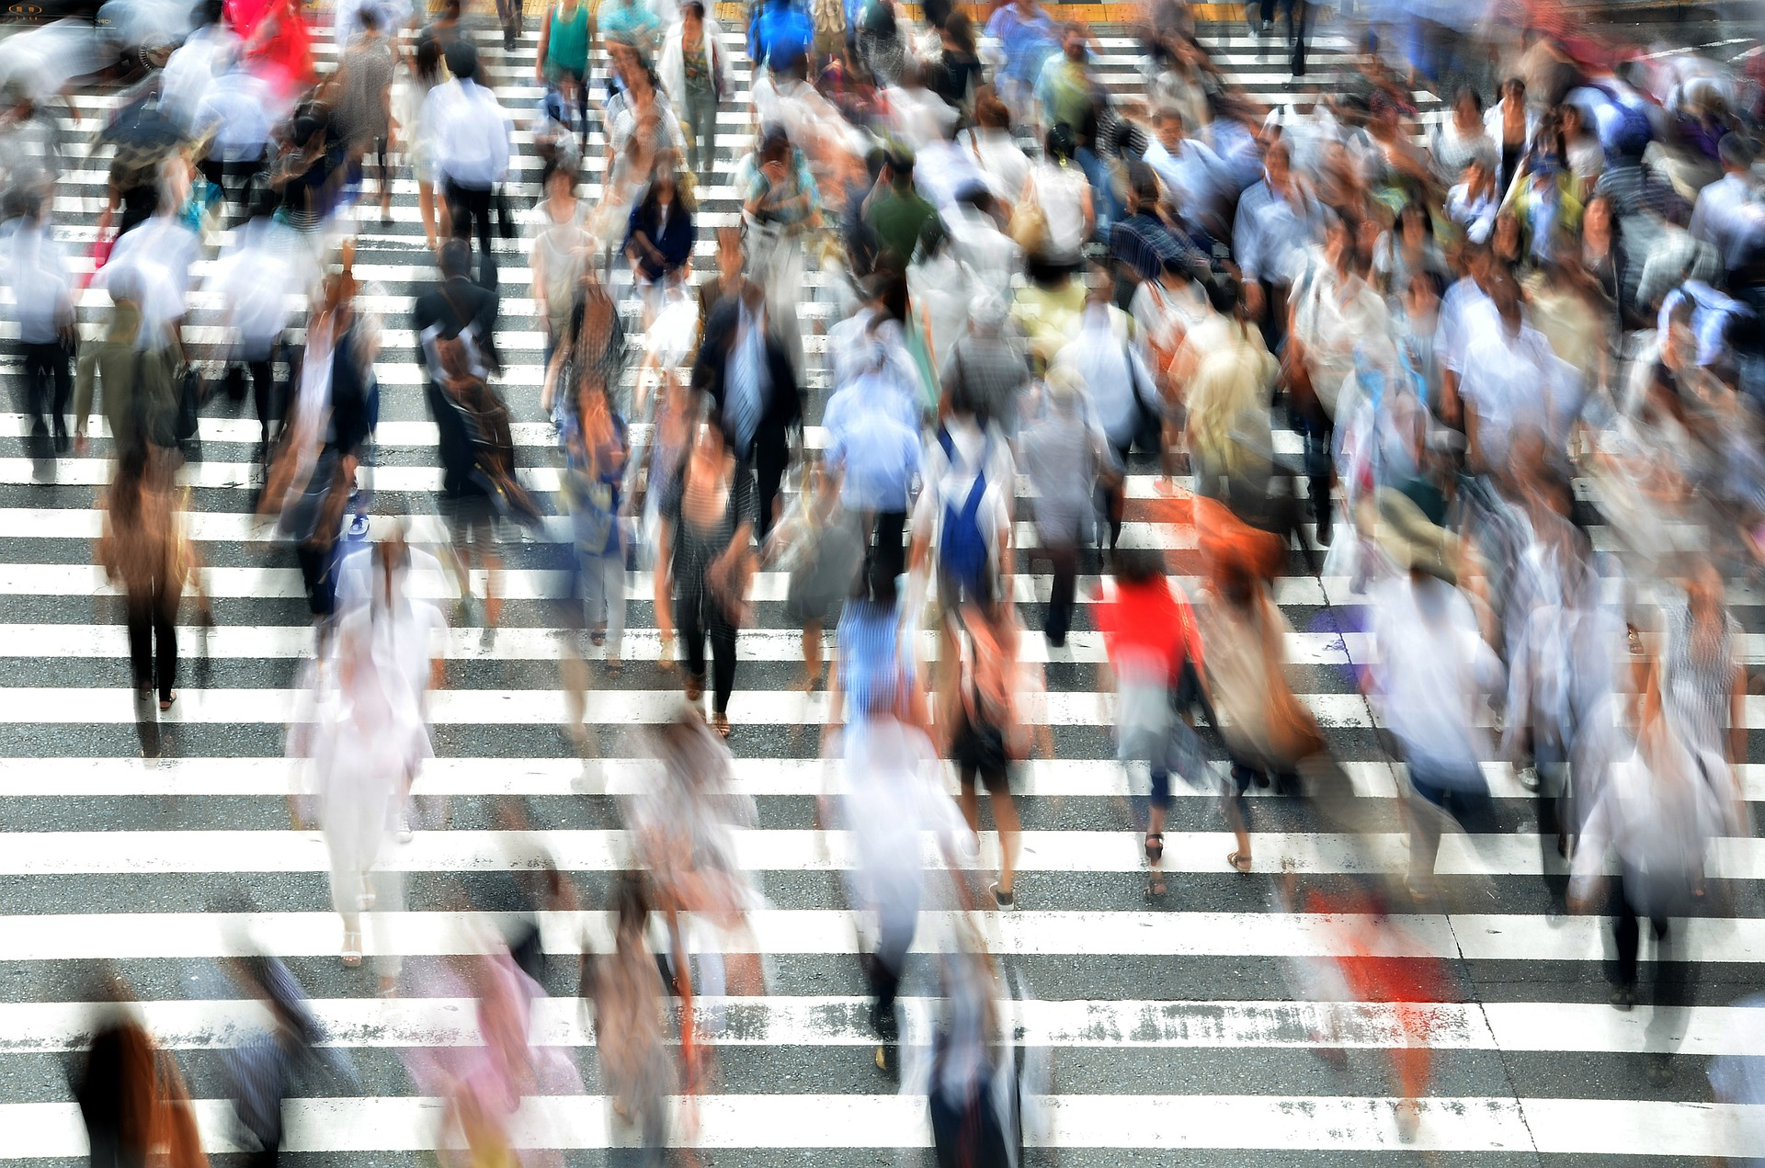
💡“데이터로 생활 패턴을 역추적해보면 어떨까?“💡
Notes:
사람은 기본적으로 자기 자신을 알고 싶은 욕구를 가지고 있습니다.
심리테스트를 통해
자기 자신을 확인하는 모습에서 재미를 느끼는 것과 비슷한 내용이죠.
데이터를 통해 자기 자신을 보여준다는 것은 더욱더 매력적이지 않을수 없습니다.
내가 생각하는 나보다 더욱 더 나를 보여주는
것은 소비를 통해 드러납니다. 이것은 일반적인 데이터분석의 관점에서 바라보는 마케팅기법입니다.
다른 방법으로 데이터를 통해 나의 생활패턴을 분석하고, 재미 있는 인사이트를 찾아보면 어떨까?가 저희의 발상의 시작이었습니다.

Slide 4
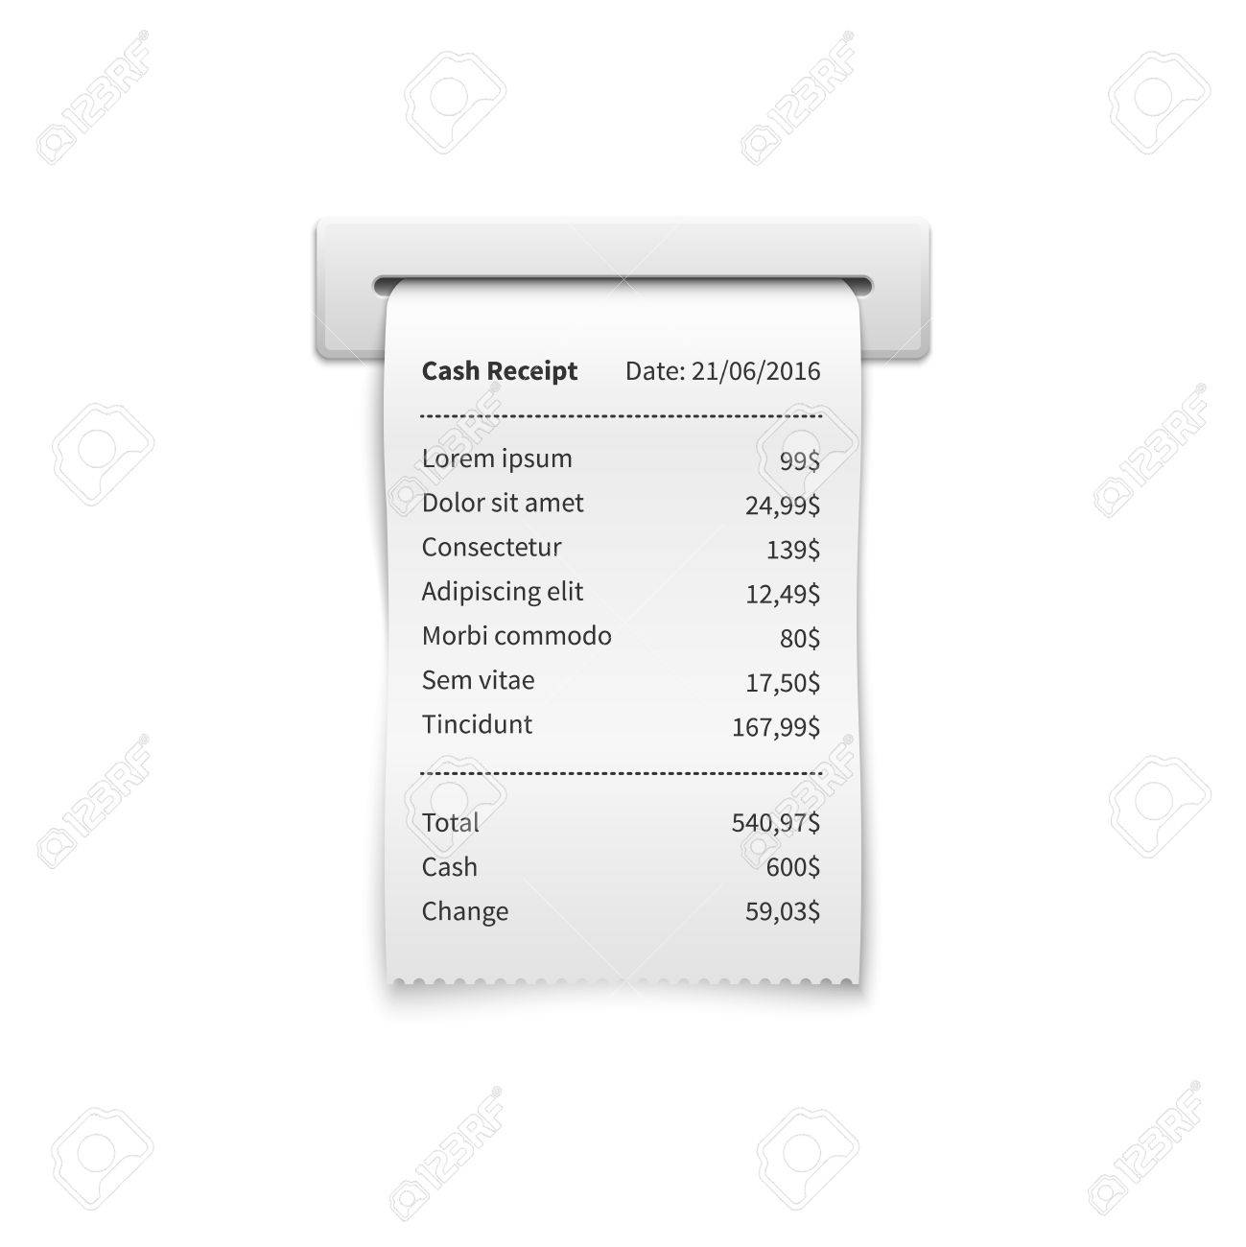
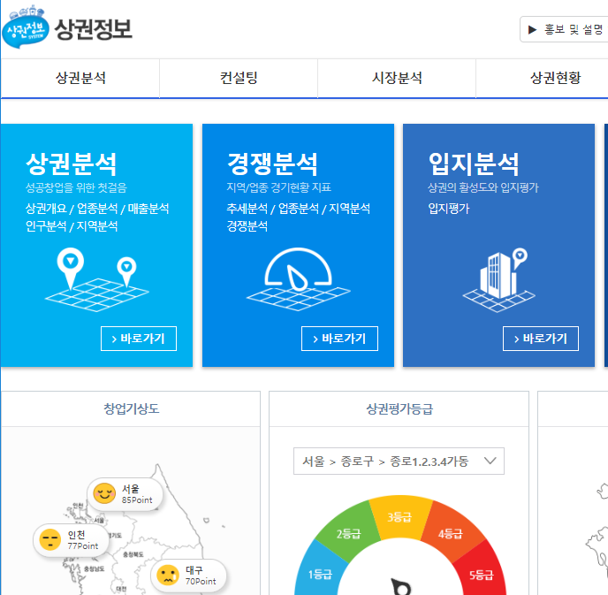
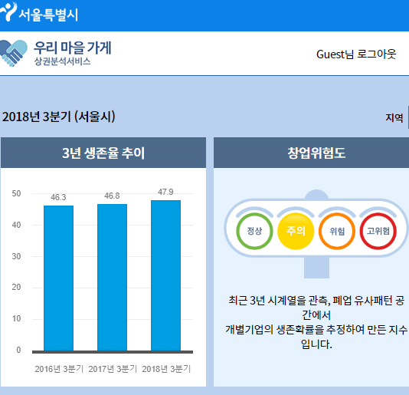
전형적인 라이프스타일 분석 모델 : 소비에 집중
1.카드데이터 소비내역
2.소상공인 상권분석
3.서울시 우리마을가게
소비자들의 구매 패턴을 분석
경쟁사,입지평가,현황 제시
구매력,유동인구 제시

Slide 5
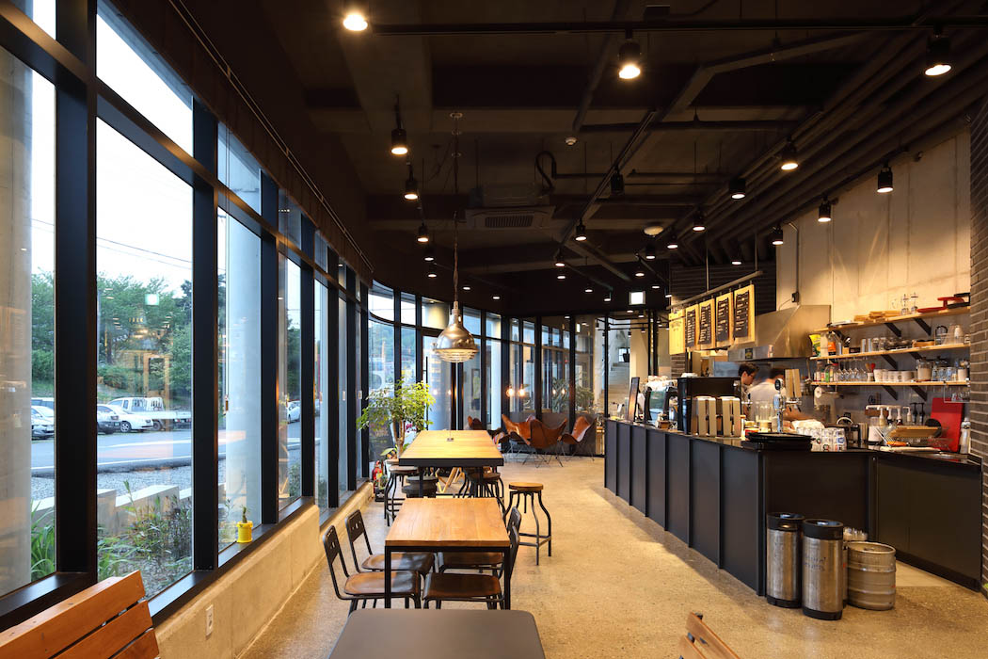
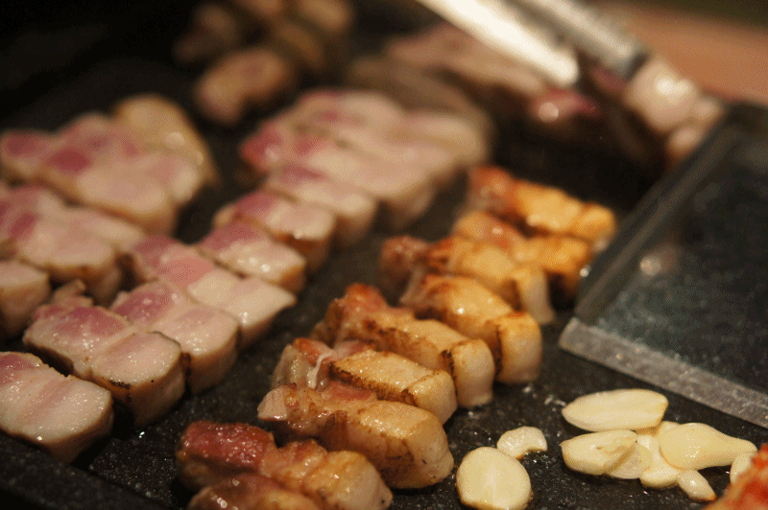
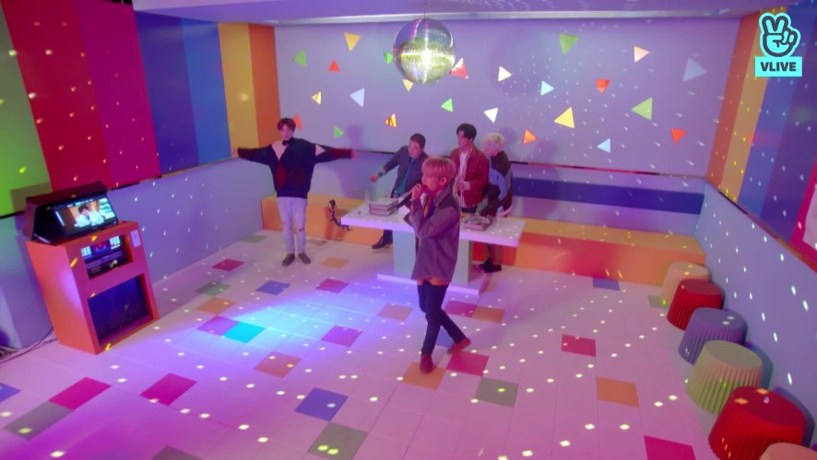

민모씨 데이트 코스
KEY CONCEPT) 사람들은 코스로 움직인다
카페
고기
노래방
노래방
고기
카페
리또리또
청파맨션
코인노래방
Notes:
저는 학교에서 주로 떡볶이를 먹고, 오렌지 비앙코가 맛있는 카페에서 커피를 마시고 가끔씩 기분 전환으로 코인노래방을 가요.
여러분들은 어떠신가요?

Slide 6
민모씨와 친구들의 데이트 명세서
민모씨 영수증
A씨 영수증
B씨 영수증

Slide 7
생활 패턴 분석
SUPPLY DEMAND
상점분포 카드사 데이터

Slide 8
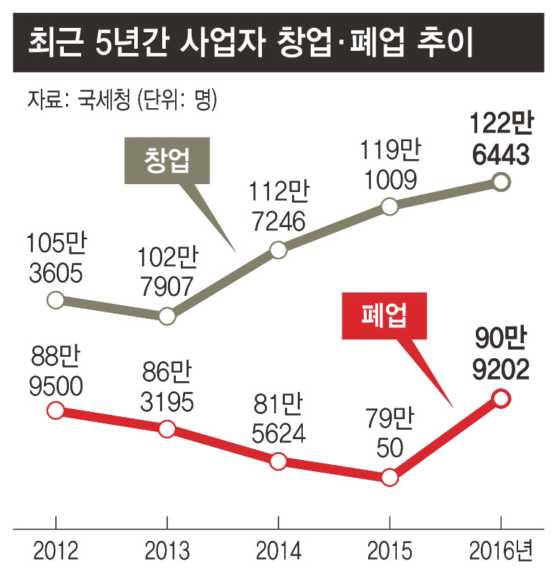
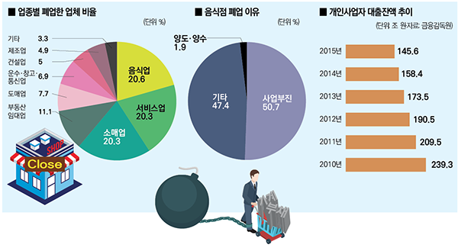
상권분석 모델 밀집도간 상관관계
전제조건:
매년마다 서울의 상가의 창 폐업율은 높고 구조의 변화가 빠르다.
전제조건:
서울시의 상가는 이러한 구조를 잘 반영한다.
각각의 상가 종류별로의 상관을 구하면 특정 지역에 어떤 상권을 창업하기 유리한지 보여줄 수 있다.

Slide 9









Slide 10







Slide 11









DATA.GO.KR - 상권 정보
localdata.kr – 지방행정 인허가 데이터
따릉이, 공공체육시설 등

Slide 12
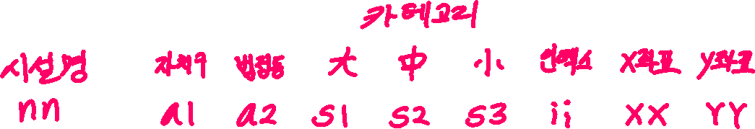


노아커피 금천구 시흥3동 음식 카페 커피전문점 1fja 126.90355 37.43452
신촌설렁탕 마포구 용강동 음식 한식 설렁탕집 1fai 126.94747 37.54332
쿨노래연습장 강서구 등촌동 엔터테인먼트 노래방 노래방 1ekk 126.84108 37.55876
광화문 S타워 앞 종로구 NA 교통 따릉이 소 1tbs 126.97393 37.56996
바니헤어 성북구 보문동4가 생활편의 미용 뷰티 4zca 126.97427 37.57200
하나이비인후과의원 송파구 신천동 의료 의원 이비인후과 4xb5 127.09973 37.51546
월드 짐 피트니스 양천구 신월동 체육시설 헬스장 헬스장 3fh0 126.82668 37.55266

Slide 13




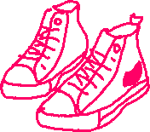









Slide 14
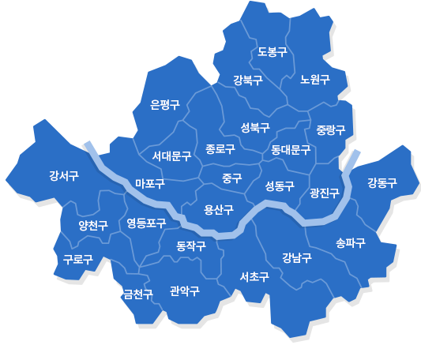








Slide 15













노아커피 금천구 시흥3동 음식 카페 커피전문점 1fja 126.90355 37.43452
신촌설렁탕 마포구 용강동 음식 한식 설렁탕집 1fai 126.94747 37.54332
쿨노래연습장 강서구 등촌동 엔터테인먼트 노래방 노래방 1ekk 126.84108 37.55876
광화문 S타워 앞 종로구 NA 교통 따릉이 소 1tbs 126.97393 37.56996
바니헤어 성북구 보문동4가 생활편의 미용 뷰티 4zca 126.97427 37.57200
하나이비인후과의원 송파구 신천동 의료 의원 이비인후과 4xb5 127.09973 37.51546
월드 짐 피트니스 양천구 신월동 체육시설 헬스장 헬스장 3fh0 126.82668 37.55266

Slide 16
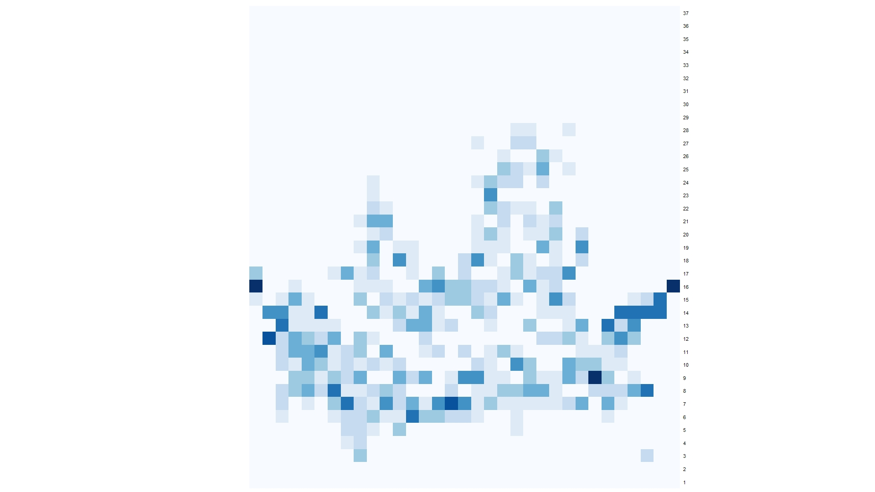
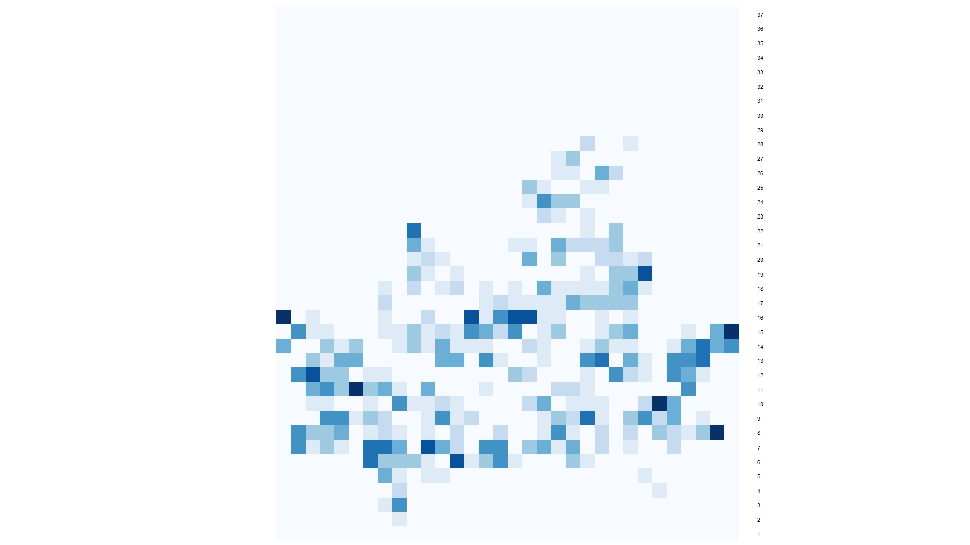
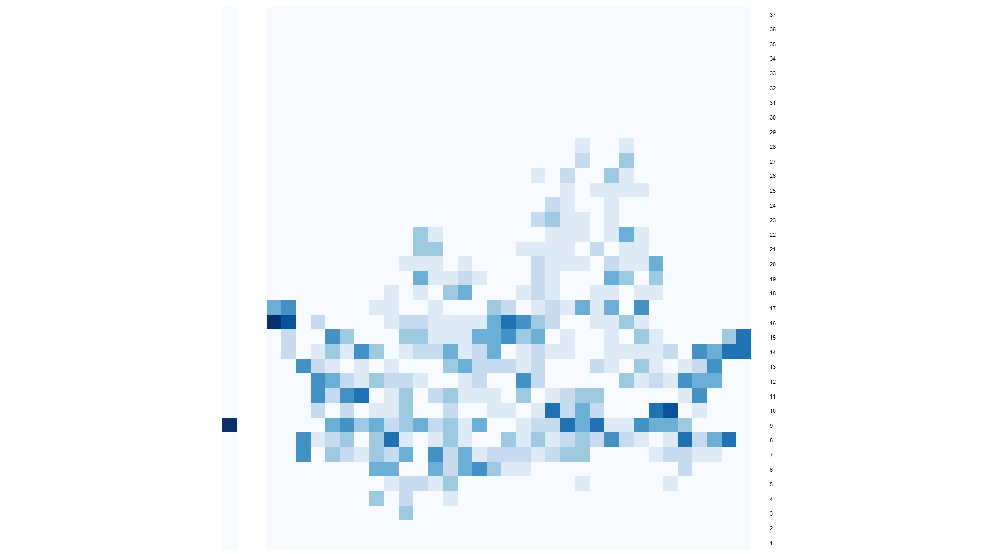
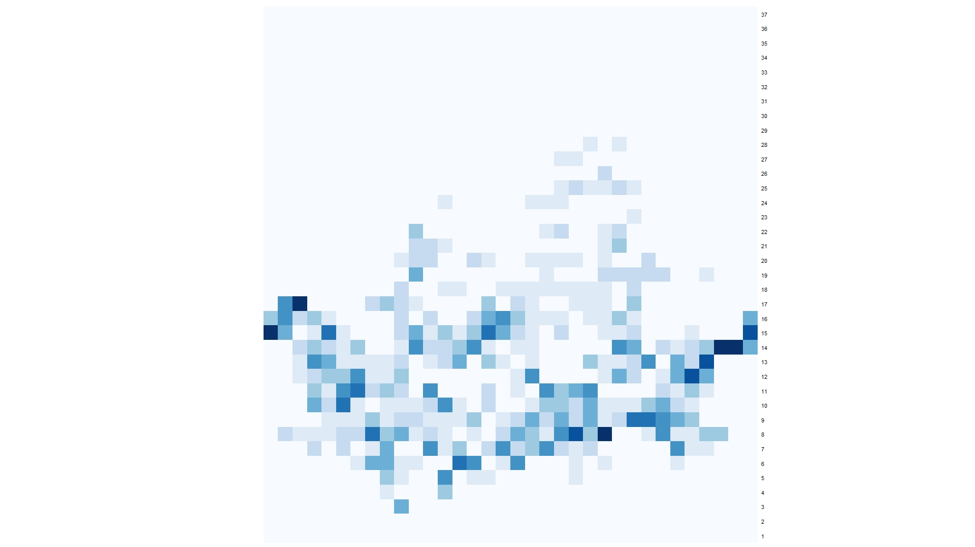
















Slide 17





Slide 18
















Slide 19









Slide 20









Slide 21













Slide 22








































Slide 23





















Slide 24
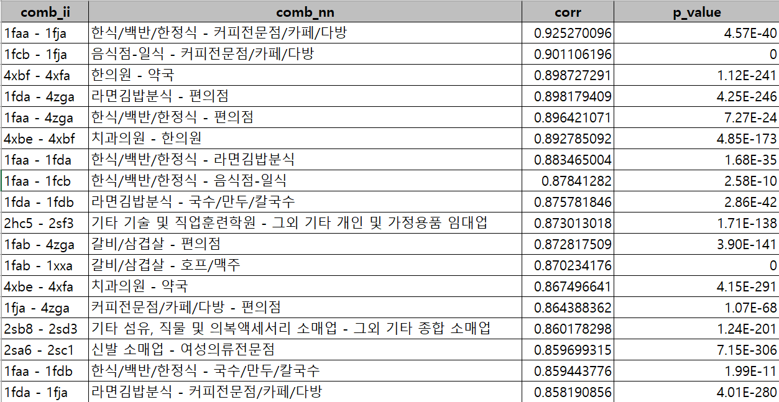























Slide 25












Slide 26








Slide 27
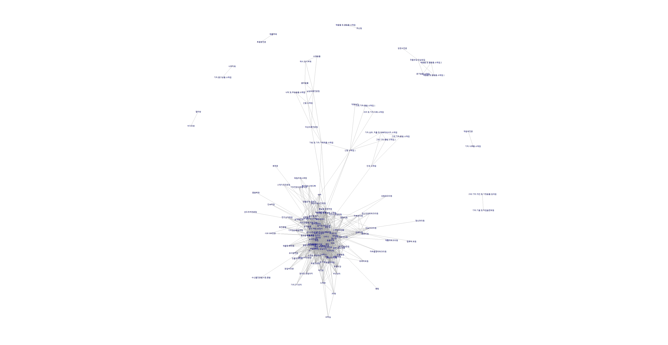
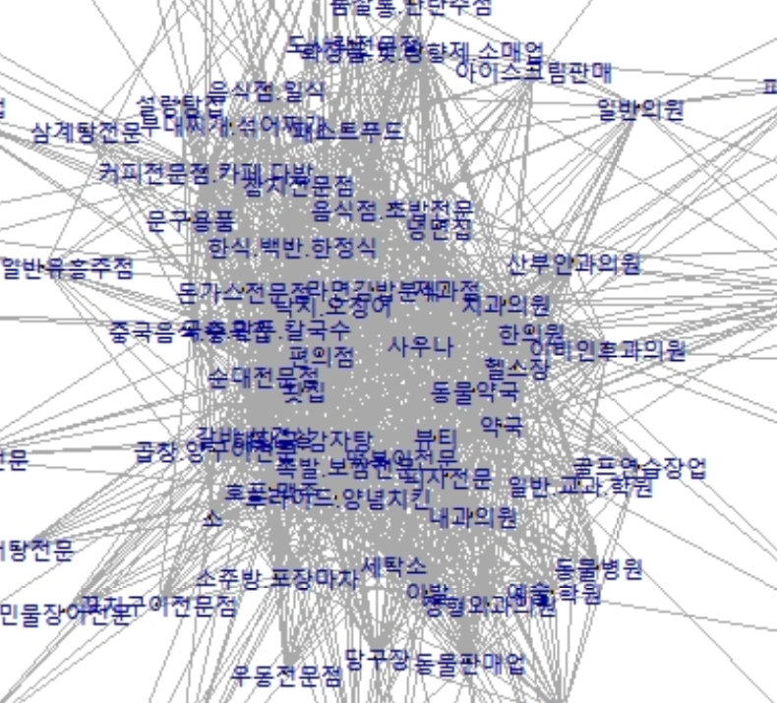











Slide 28




















Slide 29




















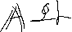








Slide 30
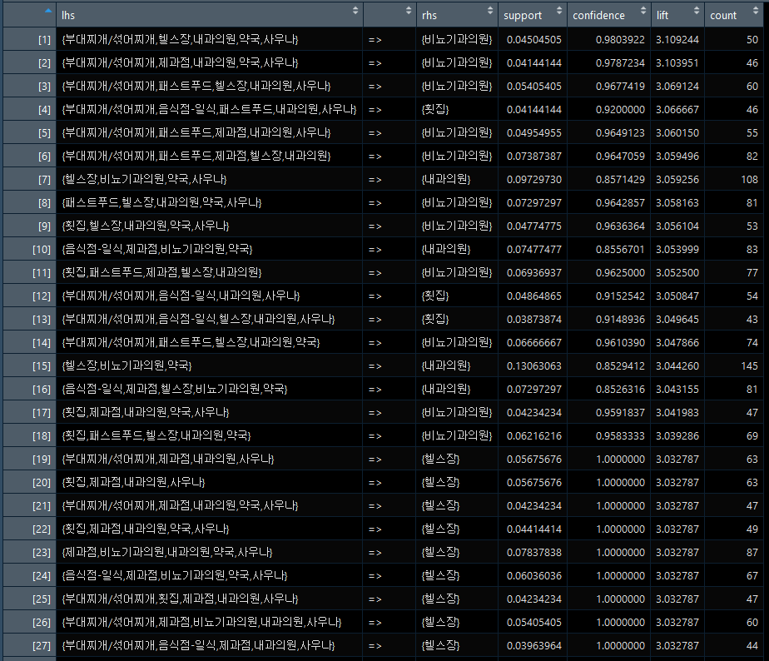
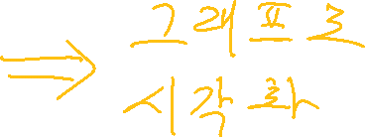

Slide 31
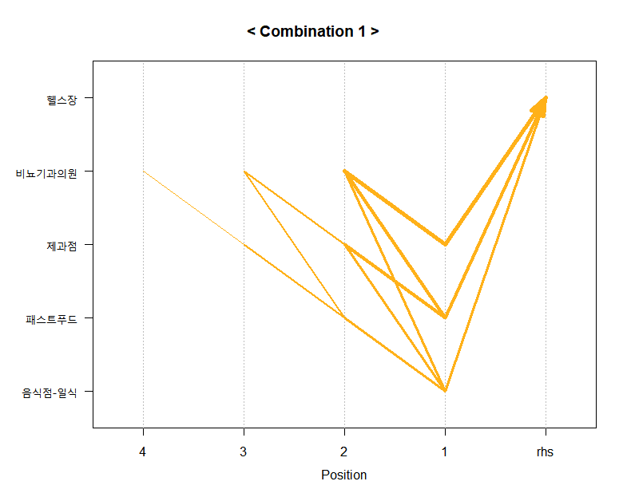












Slide 32
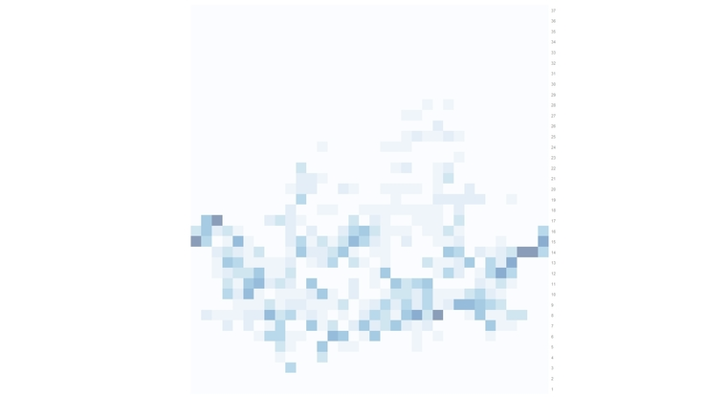
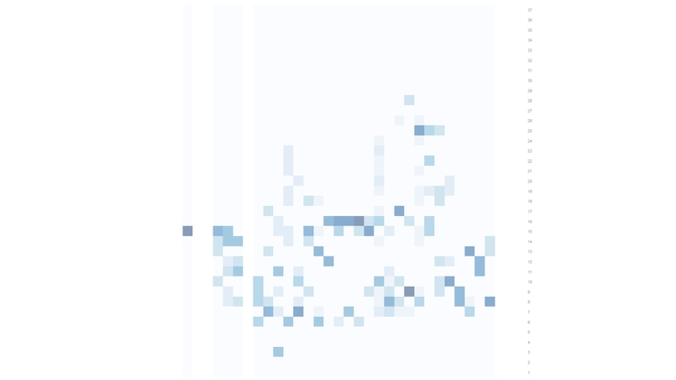
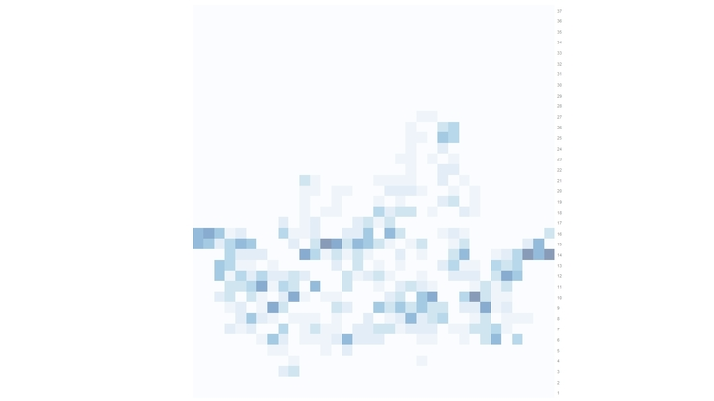
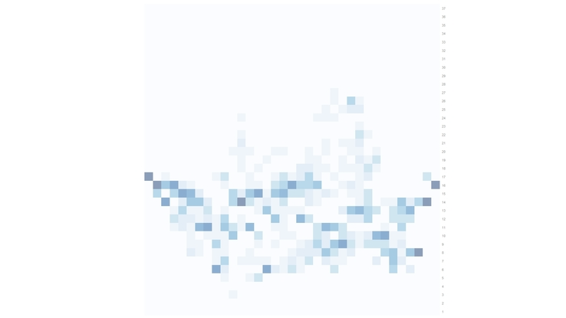

5개 항목의 맵 오버랩
횟집
음식점일식
패스트푸드
헬스장
비뇨기과

Slide 33
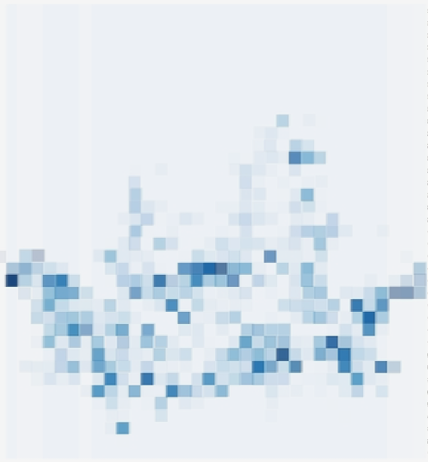
블루오션
은평구,
노원구,
서대문구북쪽,
성동구
레드오션
중구,
종로구,
관악구,
강남3구

Slide 34
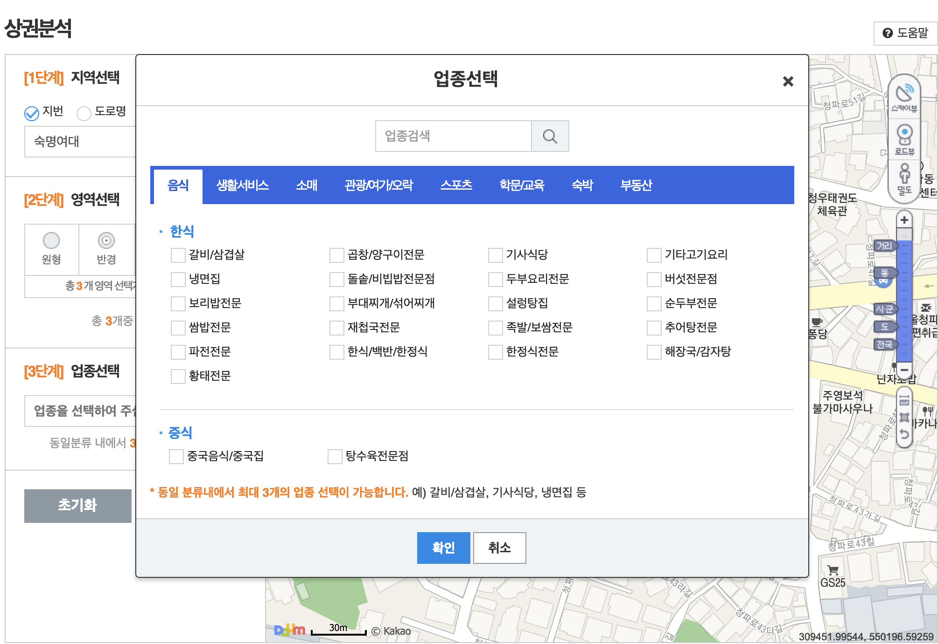
활용 가능성 1
<우리마을가게 상권분석 서비스>한계 보완
“잠깐, 이거 여기에 내면 대박 날 것 같은데“
기존 소상공인진흥공단
“여기엔 어떤 사업을 하면 좋을까?”
같은 카테고리 내에서 일일히 클릭해가면서 상권 분석을 해야한다
Notes:
상권분석 서비스가 과연 없느냐? 그렇지 않습니다.
소상공인
우리마을가게 상권분석 서비스를 통

Slide 35
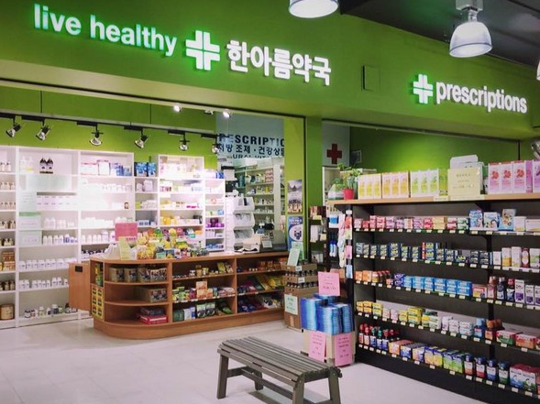
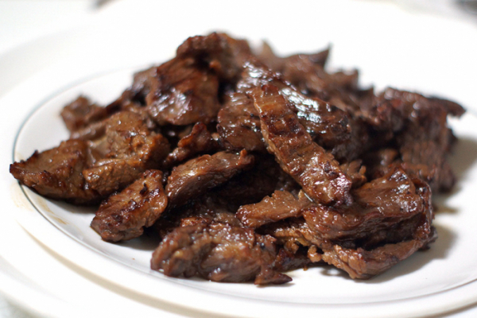
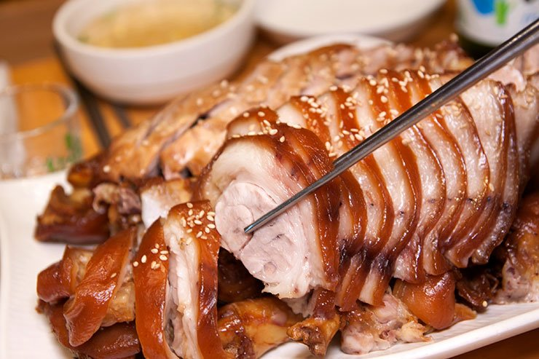
활용 가능성 2
새로 창업할 사람들의 입지선정
갈비
족발
약국
주변 상권을 고려하여 여러 업종에 대한 분석결과 자동 도출 가능

Slide 36



활용 가능성 3
기업체 서비스 강화 tool
서비스 플랫폼 노크(Knock)
전 회원이 방문한 가맹점, 이용일수, 금액 등을 분석해 개인 고객에게 가장 적합한 혜택과 상품 추천
한국은행, 통계청 등
주요 공공기관 협업을 통해 빅데이터 분석 및 지원 AI 현재 소매유통업 중심으로 상권을 분석 및 정보를 제공
우리마을가게 상권 서비스 고도화 공동연구 가맹점 정보, 서울시 휴 폐점 정보, 점포 이력등의 데이터 결합
KB 스타샵 적립 가맹점 추천 서비스

Slide 37
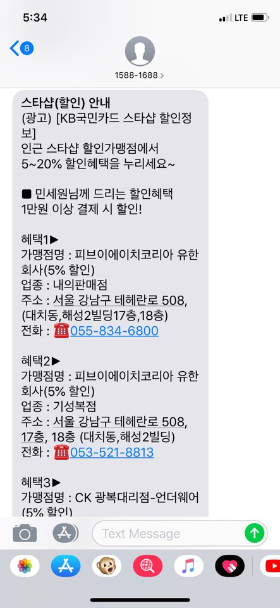
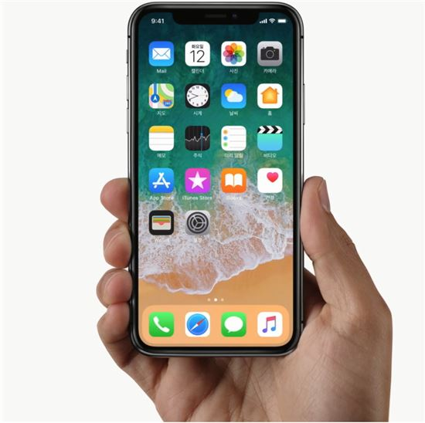
KB 스타샵 적립 가맹점 추천 서비스
기존
근처 가맹점 카드 결제시 무작위 주변 스타샵 추천

Slide 38



활용 가능성 요약
KB 스타샵 적립 가맹점 추천 서비스
기존
근처 가맹점 카드 결제시 무작위 주변 스타샵 추천
상권을 전혀 모르나
창업을 하고 싶은
예비 창업자
사용자 맞춤 서비스를
제공하고 싶은 기업체
공공데이터 활용를 통해 민간기관과 협업하고
싶은 정부 기관

Slide 39



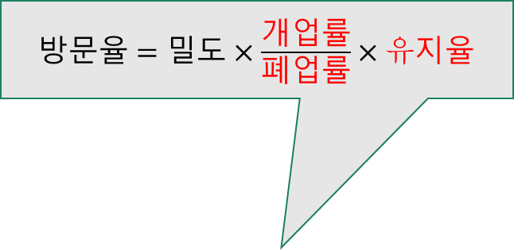

DATA 문제
3. 방문율이 높으면 가게 수익이 높을까?
2. 영업점이 모여있으면 실제로 방문율이 높을까?
1. 여기, 믿고 가도 될까?
한계 보완
$방문율 = 밀도 × \frac{개업률}{폐업률} × 유$지율
$방문율=밀도×\frac{개업률}{폐업률}×유$지율
결제 데이터
핫플레이스 선별 => 만족도 높은 정보를 제공.
결제데이터를 추가
방문율
가게 밀집
방문율
가게수익

Slide 40




Slide 41
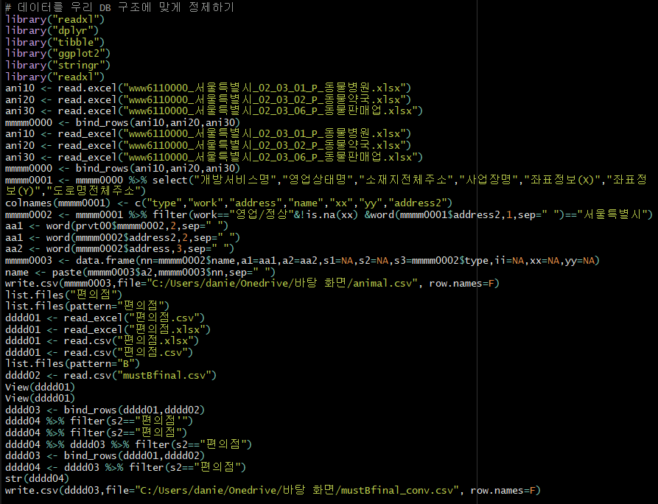
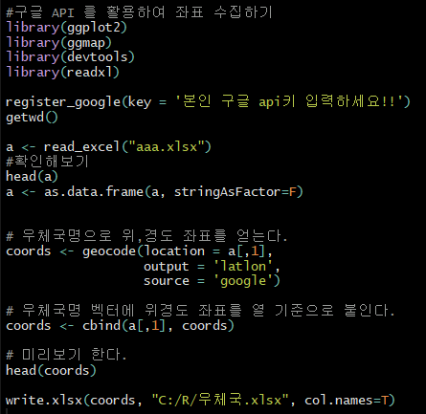




NaborDB.csv
NaborDict.csv

Slide 42
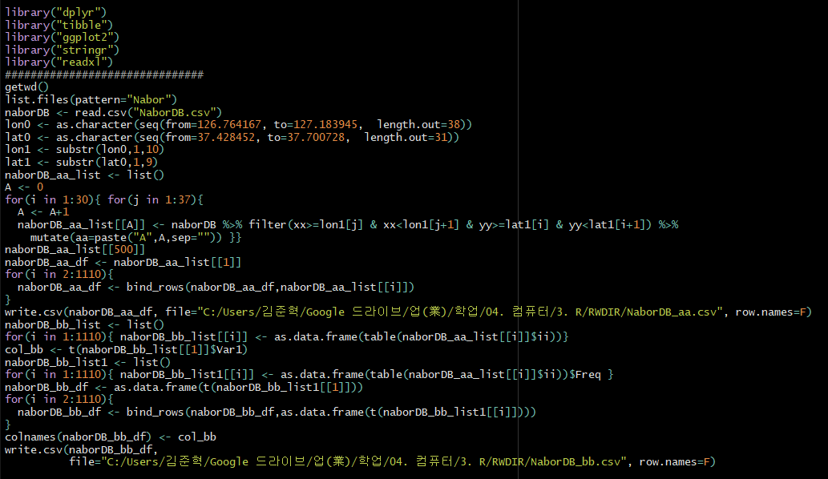




NaborDB_bb.csv

Slide 43
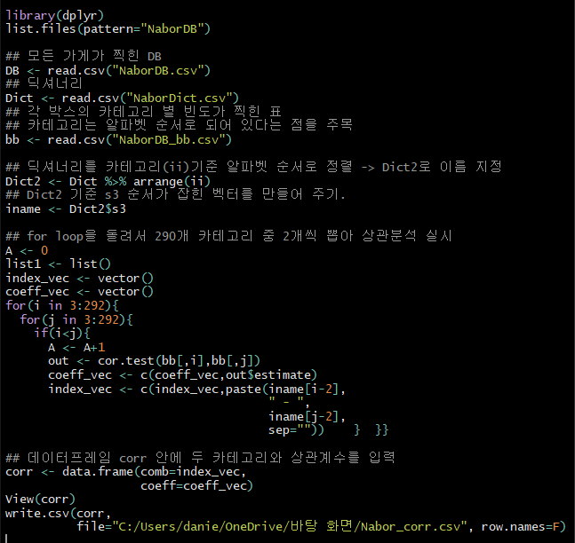







NaborDB_corr.csv

Slide 44
